Slide 1

Bora Passear
Apresentação de desenvolvimento app
em React Native
Marco A. Butrico Novembro/2023

Slide 2
App Bora Passear
Premissas Iniciais:
Programação baseada em React Native;
Base framework Expo.
Pedir permissão de uso do GPS do celular do usuário;
Uso do React Native Navigation (Stacks) e Bottom Tab para os menus inferiores;
Tela inicial constando a localização inicial do usuário;
Arquivo JSON para apontar as localizações para serem plotadas no mapa, clicáveis e direcionados para a tela de detalhamento;
Floating Action Button (FAB) para alternar entre os Light e Dark;
Uma tela de listagem com um Component chamado Card que determina os detalhes dos cards.
Testes realizados em Emulador Android versão Giraffe
Marco A. Butrico Novembro/2023

Slide 3
App Bora Passear
Detalhamento de Telas
https://github.com/marcobutrico/rn-expo-borapassear.git
Marco A. Butrico Novembro/2023

Slide 4
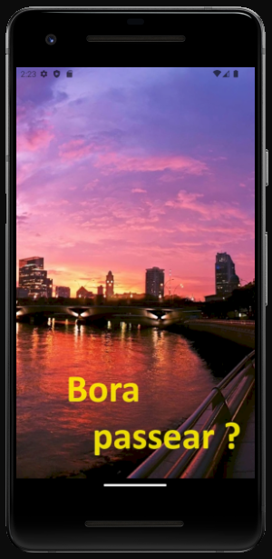
App Bora Passear
Splash Screen
(tela de apresentação)
Tela inicial do app, simples, base do Expo para reportar ao usuário que o aplicativo está em inicialização

Slide 5
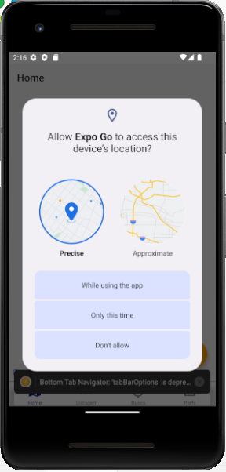
App Bora Passear
Permissão de uso do GPS
Tela Padrão do GPS para pedir a definição ao usuário a permissão de uso do GPS. Caso a permissão seja negada, o aplicativo segue como initialRegion (região padrão inicial definida na tela HomeScreen.

Slide 6


App Bora Passear
Floating Action Button
Botão flutuante para a mudança do tema em todas as telas (Light e Dark) baseado no React Paper, com adequações de cores em pontos específicos.
Light Dark

Slide 7
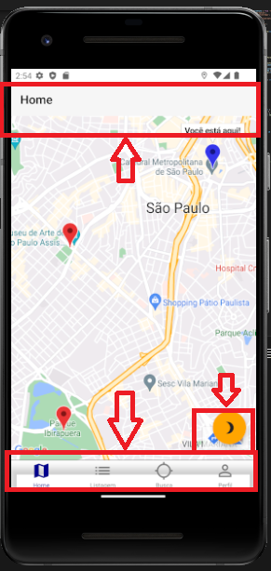
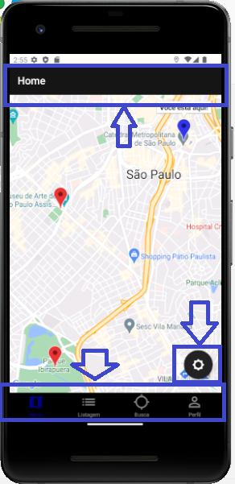
App Bora Passear
Alternando
themes

Slide 8




App Bora Passear
Stack e
Bottom Tab bar
Light Dark
Stacks e bottom tab bar se adequam também em função do theme da tela.

Slide 9
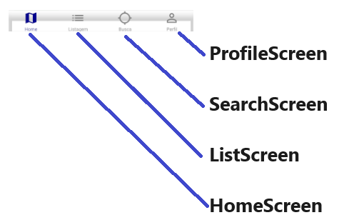
App Bora Passear
Detalhando o
Bottom Tab bar
Navegabilidade entre telas:
HomeScreen - Tela inicial onde irá aparecer o mapa
ListScreen - onde aparecerá a FlatList com os cards
SearchScreen - tela de busca de pontos
ProfileScreen - tela de perfil de usuario

Slide 10
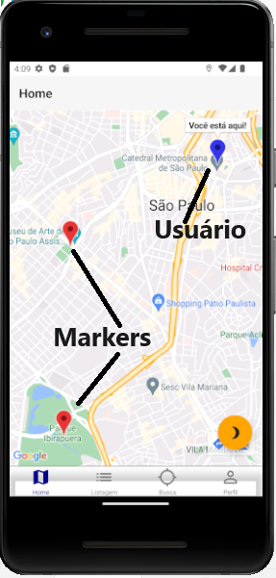
App Bora Passear
HomeScreen
(tela inicial)
Carrega os dados da posição inicial do usuário e plota os markers (carregados do arquivos coordinates.json)
Implementa função assíncrona para obter os dados iniciais do GPS.

Slide 11
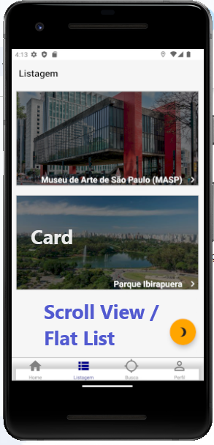
App Bora Passear
ListScreen
(tela de listagem)
Carrega os dados do coordinates.json e dentro de Scroll View, utiliza uma Flat List com o modelo de Cards.js (clicável e foto com hue modificado)

Slide 12
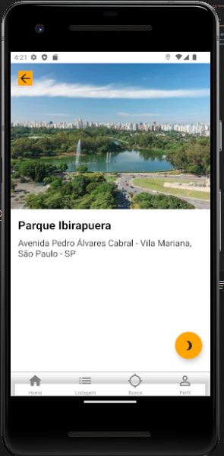
App Bora Passear
DetailScreen
(tela de detalhes)
Com a identificação do id do ponto selecionado da anterior (que pode ser a HomeScreen ou a ListScreen) e mostra detalhes.

Slide 13
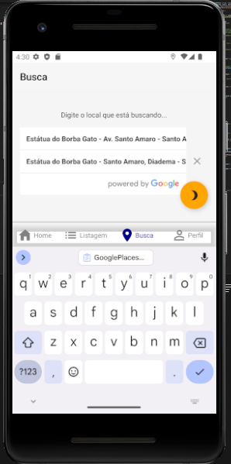
App Bora Passear
SearchScreen
(tela de detalhes)
Tela de busca simples com a utilização da API do Google Places Autocoplete
Inclusão de botão de limpeza da busca

Slide 14
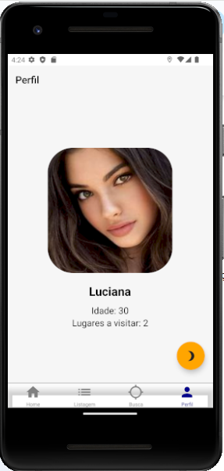
App Bora Passear
ProfileScreen
(tela de Perfil)
Exemplo de aplicação de tela para a implementação futura do perfil do usuário

Slide 15
App Bora Passear
Melhorias a serem implementadas:
Implementar a integração com banco de dados
Implementar tela de Login;
Trazer automaticamente na tela de perfil os dados do usuário e quantidade de pontos, vindo do último id do arquivo Coordinates.json
Melhorar aspecto de cores do app;
Definir padrão de cores para modo Light e Dark;
Melhorar qualidade da tela Splash Screen (... quem sabe usar Lottie);
Melhorar a qualidade dos ícones na Bottom Tab bar;
Marco A. Butrico Novembro/2023

Slide 16
App Bora Passear
Melhorias a serem implementadas:
Implementar a solicitação de permissão de escrita ao usuário para incluir o salvamento de novos pontos no arquivo Coordinates.json
Se o usuário mudar de posição, obter a cada X milisegundos a posição do GPS do celular do usuário (continuous listening)
Calcular distância entre a localização atual e os markers
Criar tela de rotas como o usuário chega até o ponto denominado no market ou a pé ou de transporte - roteirização
Marco A. Butrico Novembro/2023

Slide 17
App Bora Passear
Dificuldades apresentadas:
Tentei inicialmente implementar sem o uso do framework Expo;
Biblioteca Expo Bottom Tab deprecated, com a mensagem sempre aparecendo …
Maps incompatível com o Bottom Tab - sempre apresentando o erro Android: AIRMap was not found in the UIManager
Ficou faltando simular o app no dispositivo físico (Android e iOS).
Marco A. Butrico Novembro/2023

Slide 18
App Bora Passear
Obrigado!
ツ
Marco A. Butrico Novembro/2023

